Slide 1
Comment prendre en charge les violences
Congrès annuel des JHaS
Fribourg
9 mai 2025

Slide 2
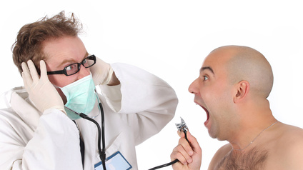
1. Introduction :
Violence et Santé

Slide 3
Définitions
Violence (OMS)
= usage délibéré ou menace de l’usage délibéré de la force physique ou de la puissance…
…contre soi-même, contre une autre personne ou contre un groupe ou une communauté
… qui entraîne ou risque fort d’entraîner un traumatisme, un décès, un dommage moral, un mauvais développement ou une carence.

Slide 4
Définitions
La violence nuit gravement à la santé.
La santé est un état de complet bien-être physique, mental et social, et ne consiste pas seulement en une absence de maladie ou d’infirmité.

Slide 5
Première étude portant sur l’ensemble des aspects de la violence au niveau mondial.

Slide 6
OMS (2002)
Chaque année, la violence dans le monde fait plus de 1,6 millions de morts. Elle figure parmi les principales causes de décès des 15 à 44 ans dans le monde et est responsable de 14% des décès chez les hommes et de 7% des décès chez les femmes.
Pour une personne qui meurt des suites d’un acte de violence, beaucoup d’autres sont blessées ou confrontées à tout un éventail de problèmes physiques, sexuels, génésiques ou mentaux.
La violence constitue en outre une charge considérable pour l’économie des pays, absorbant chaque année des milliards de dollars en soins de santé, frais liés à l’application des lois et perte de productivité.

Slide 7
Typologie de la violence
La violence conjugale et familiale est un ensemble de comportements, de paroles ou de gestes agressifs, brusques et répétés à l’intérieur d’une relation de couple ou familiale.
Elle peut être physique, psychologique, sexuelle ou verbale.
Elle peut aussi être exercée à travers des abus faits aux enfants, le contrôle de l’argent, le bris d’objets, les coups sur les animaux ou toutes autres mesures visant à contrôler les gestes et comportements d’un ou de plusieurs membres de la famille.

Slide 8
Abus sexuel: Définition
Toute activité sexuelle:
à laquelle la victime est incitée ou contrainte de participer ...
contre son gré, par manipulation affective, physique, matérielle ou usage d'autorité ...
et qu'il y ait ou non évidence de lésion ou traumatisme physique ou émotionnel.

Slide 9
Formes de violence sexuelle
Viol
Harcèlement sexuel
Prostitution forcée ou exposition
Grossesses ou avortements forcés
Stérilisation forcée
Mariage forcé
Mutilation des organes génitaux
Test de virginité

Slide 10
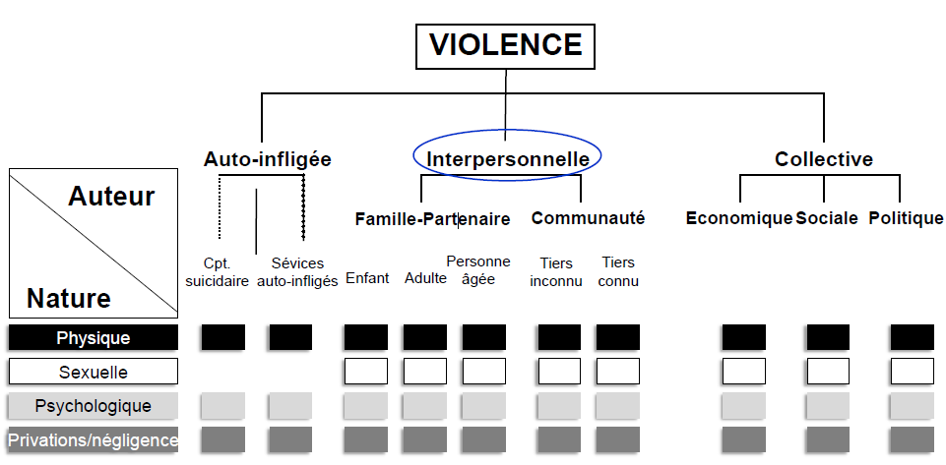
Typologie de la violence

Slide 11
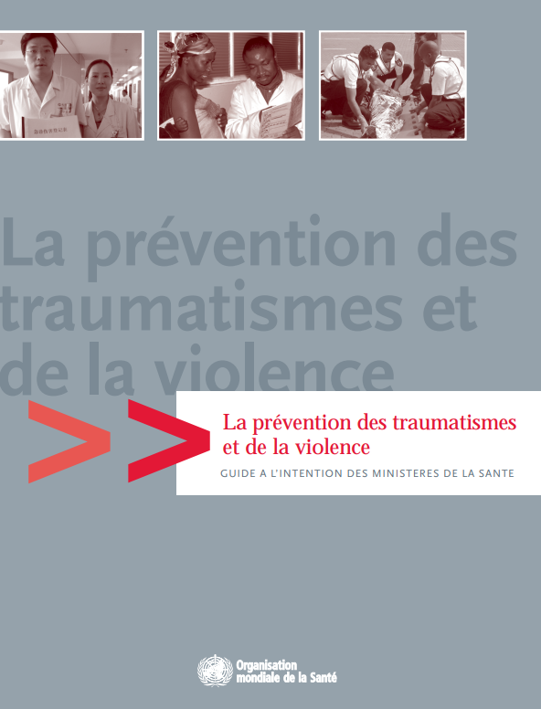
OMS (2007)

Slide 12
La violence d’un point de vue médico-légal
Une agression constitue à priori un fait judiciaire.
La blessure représente une trace organique, objective, du fait judiciaire qu’il s’agit d’établir et de reconstituer.
Les blessures peuvent donc permettre de corroborer (ou d’infirmer) les violences rapportées.
Les professionnels de la médecine légale sont à même de décrire précisément les blessures initiales.

Slide 13
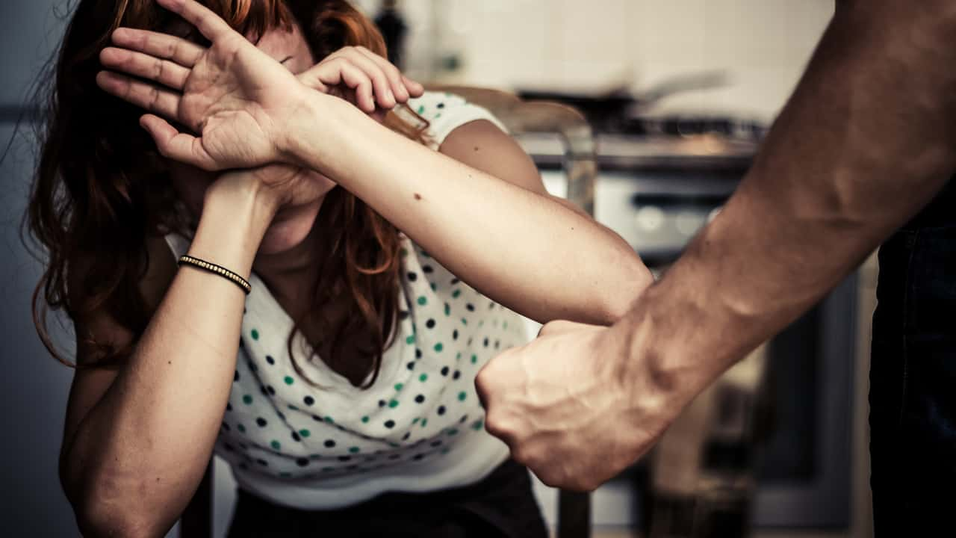
2. Pris en charge des victimes de violence domestique :

Slide 14
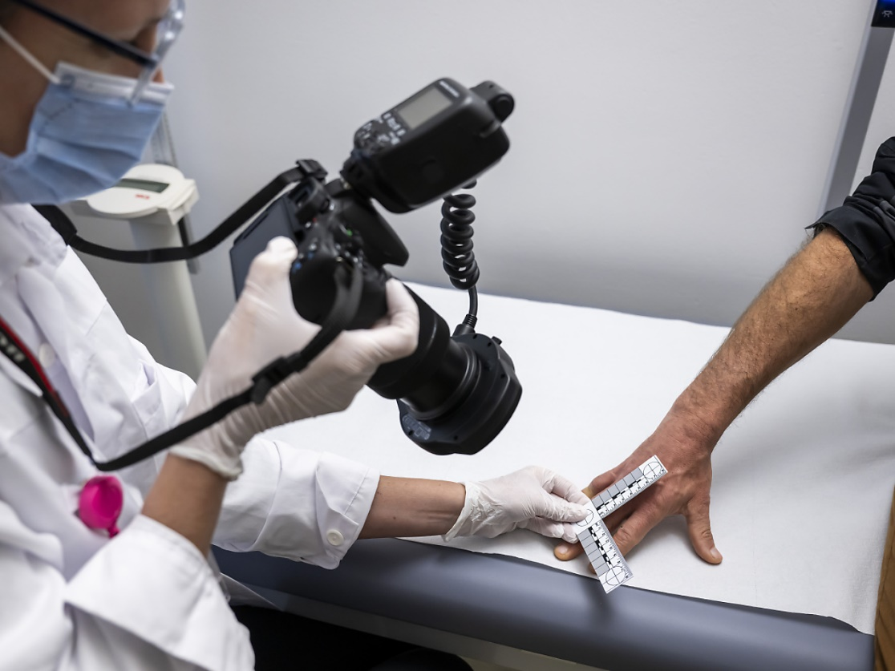
Prise en charge des victimes de violence domestique
Idéalement dans un centre dédié à l’examen de victimes de violence :
Unité de médecine des violences du CURML-CHUV
Consultation médico-légale pour adultes victimes d’agression physique CURML-HUG
Consultation pour victimes de violence Hôpital de Valais
Consultation pour victimes de violence Hôpital de Neuchâtel

Slide 15
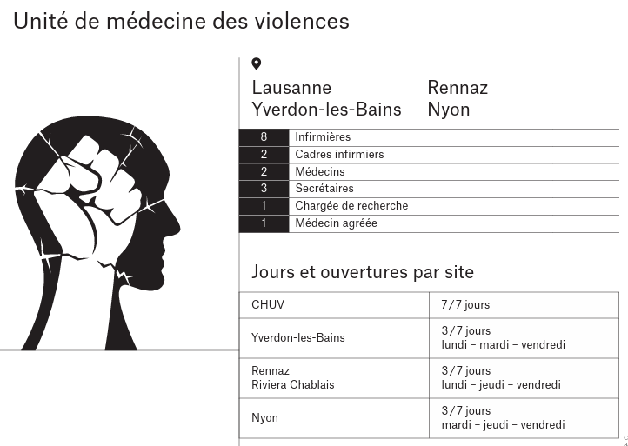
La médecine légale clinique au CURML

Slide 16
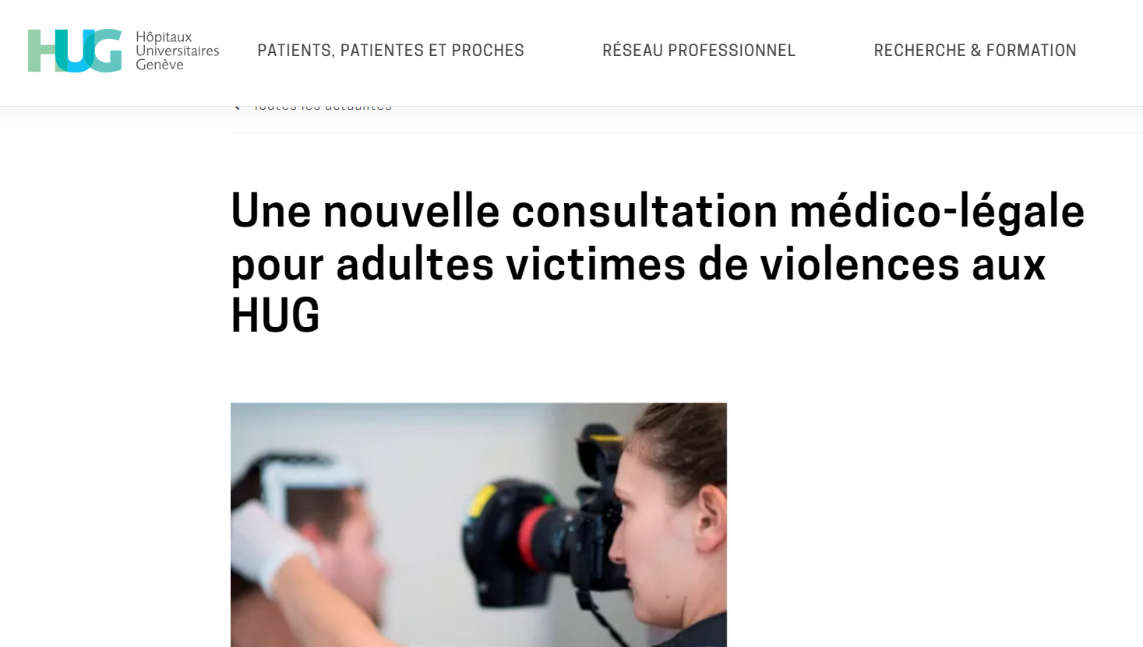
La médecine légale clinique au CURML

Slide 17
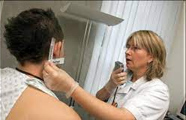
Avantages des centres dédiés
Personnel (médecins légistes et forensic nurses) spécifiquement formé pour :
Documentation médico-légale
Analyse de risques
Orientation vers réseau social, aide, suivi
Temps nécessaire à disposition

Slide 18

Prise en charge des victimes par médecin généraliste

Slide 19
Prise en charge des victimes par médecin généraliste
Anamnèse circonstanciée
Soins médicaux et psychologiques en priorité
Bilan médical, gynécologique, lésionnel, toxicologique et infectieux
  But: diagnostique, thérapeutique et prophylactique
  Documentation médico-légale
  4. Rédaction d’un constat de lésions traumatiques (constat de coups et blessures)

Slide 20

Constat de lésions traumatiques
Document médico-légal rédigé par le médecin pour un tiers (autorité judiciaire), attestant de l’état de santé d’un patient qui le demande/sur ordre des autorités judiciaires.
Document qui engage la responsabilité civile et pénale de son auteur.

Slide 21

Constat de lésions traumatiques
Utilisé dans :
Procédure pénale
Procédure civile
Procédure administrative
Reconnaissance de la victime

Slide 22

Constat de lésions traumatiques
Symptômes relatés:
Physiques et psychiques.
Au moment de la consultation et au moment des faits rapportés.
A distinguer des constatations physiques objectives.

Slide 23
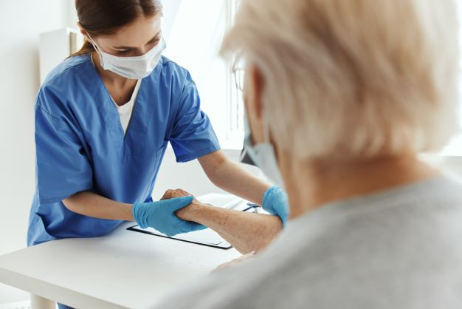
Constat de lésions traumatiques
Examen physique
Idéalement dans les 24-48 heures.
Examen de la tête aux pieds.
Recherche de lésions traumatiques attendues selon les faits rapportés.
S’interroger sur les lésions (récentes ou anciennes) qui ne s’expliquent pas directement par les faits rapportés.

Slide 24
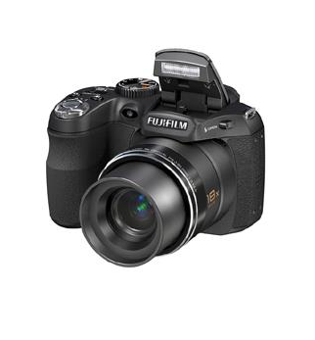
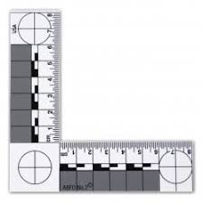
Constat de lésions traumatiques
Documentation des lésions
Appareil photo
Event. téléphone
Si possible avec échelle centimétrique

Slide 25
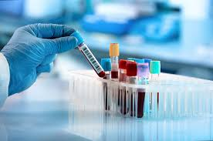
Constat de lésions traumatiques
Et aussi…
Examens complémentaires pertinents ?
Arrêt de travail ?
Orientation vers des centres d’aide aux victimes ?

Slide 26
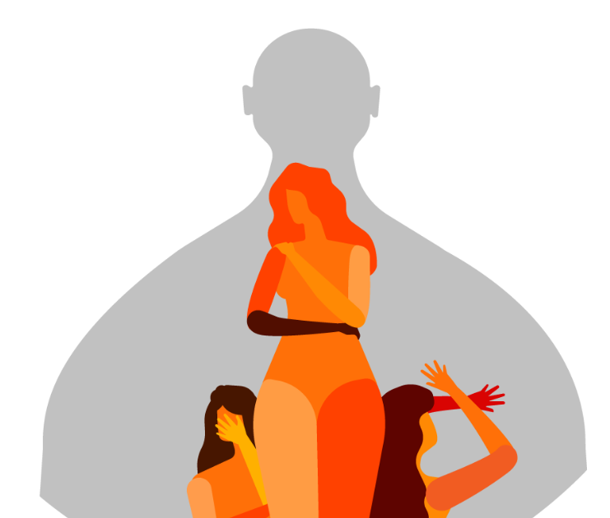
En cas d’agression sexuelle

Slide 27
En cas d’agression sexuelle
Anamnèse :
Chercher à savoir ce qu'a fait la victime après l’agression
  si elle a pris une douche, un ou plusieurs bains chauds
  si elle a procédé à une toilette intime
  si elle est allée à selles
  si elle a uriné
  si elle a vomi
  si elle a pris de l’alcool, drogue ou des médicaments
  si elle a changé de vêtements

Slide 28
En cas d’agression sexuelle
Anamnèse gynécologique :
  Ménarche, cycle menstruel, dernières règles
  Grossesse(s), fausse(s) couche(s), IVG
  Maladies vénériennes
  Opération(s) gynécologique(s)
  Contraception
  Dernier rapport sexuel (date et heure)
  Utilisation habituelle de tampons hygiéniques

Slide 29

En cas d’agression sexuelle
Set de prélèvements - Protocole
Recherche de sperme
de sang
de salive
de cellules
poils de l’agresseur
traces diverses

Slide 30
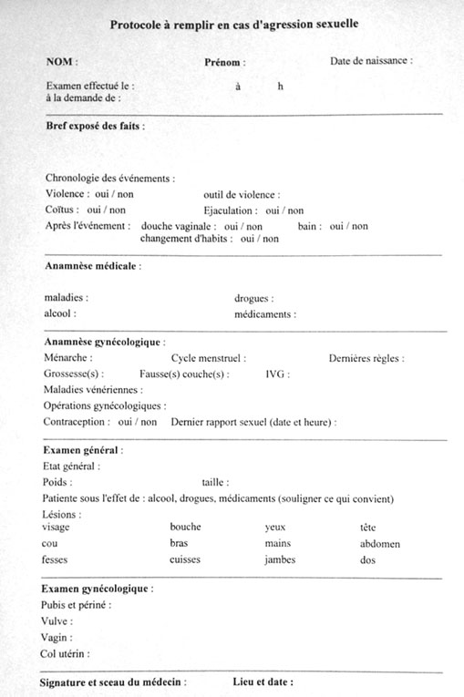
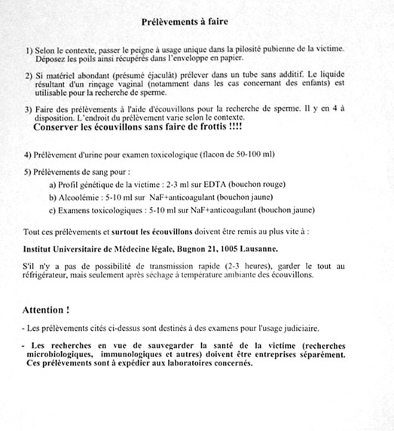
En cas d’agression sexuelle

Slide 31
En cas d’agression sexuelle

Slide 32
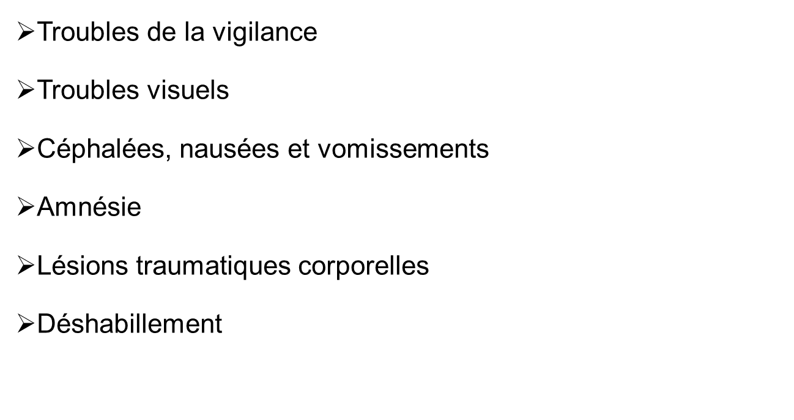
La soumission chimique
Administration de substances psychoactives à l’insu de la victime à des fins criminelles ou délictueuses (viols, actes de pédophilies, enlèvements, violences volontaires, vol, …), et parfois à des fins simplement ludiques ou malveillantes.
Symptômes :

Slide 33

3. La suite (juridique) de la prise en charge des victimes de violence domestique :

Slide 34
Devenir du constat de lésions traumatiques
Sans mandat judiciaire, le constat de lésions traumatiques appartient au patient. Il ne contient pas d’interprétation des lésions (description neutre).
Si ce rapport est demandé par la justice (procureur, etc.) il faut une levée du secret professionnel.
Exception : Enfants ! Obligation d’annoncer le cas!

Slide 35
Rapport d’expertise médico-légale
Demandé par un magistrat
Interprétation de la cause des lésions constatées
Appréciation de la compatibilité avec les faits relatés
Conséquences possibles des lésions (mise en danger de la vie, séquelles,…)
Le rapport d’expertise médico-légale appartient au magistrat
Le médecin légiste agit comme expert (pas de secret professionnel envers l’expertisé)

Slide 36
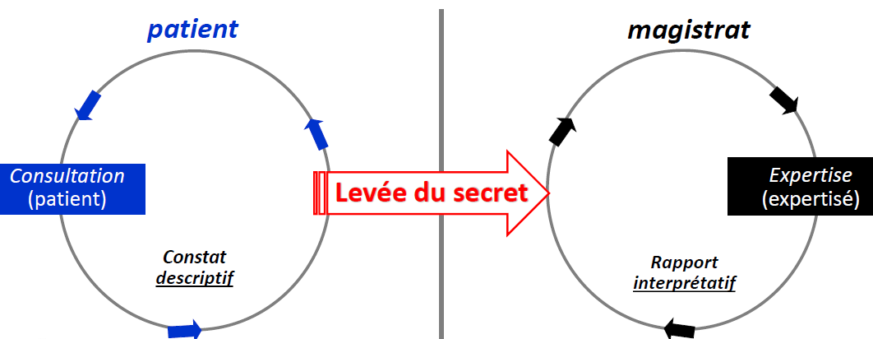
Transmission d’un constat à la justice

Slide 37

Merci pour votre attention !

Slide 38
Contact :
Silke.Grabherr@chuv.ch

